Slide 1
任职资格评审汇报
李世龙
研发三部 Java研发工程师

Slide 2
1
自我介绍
2
入职前的工作经历
目录
3
入职后的工作内容
4
后续工作的规划/展望
5
对公司和部门的意见和建议

Slide 3
1、自我介绍
李世龙 26岁 本科 湖南农业大学（2017-2021）
Java基础：
精通Java基础，包括但不限于基础语法、集合框架、反射、代理及多线程等。
深度掌握JVM内部机制，具体涉及内存管理、垃圾收集策略以及类加载流程等。
对相关设计模式有丰富的使用经验，如策略模式，责任链模式等。
对 SpringBoot、Mybatis有深刻理解。熟练使用SpringCloud及其相关组件。
数据库：
深入理解Mysql及其原理、包括索引优化、锁机制管理及事务处理等。
拥有丰富的SQL 优化经验
中间件：
Redis: 熟练使用Redis并且理解工作原理，包括持久化策略、内存优化机制，以及针对缓存穿透、雪崩等问题的解决方案，以及集群模式。
RabbitMQ:掌握rabbitMQ的使用，具备处理消息丢失和重复消费问题的实战经验。

Slide 4
2、工作经历
1、深圳中软国际科技服务有限公司 Java后端开发工程师 2024.07-2025.07
华为知识能力中心——知识库：为全球一线服务人员、消费者、提供终端产品信息、服务、维修指导等领域知 识。一线服务人员可通过知识库快速定位并解决消费者问题。
工作内容： 优化项目架构，使之符合COLA架构风格。文件上传安全校验整合及使用责任链模式优化。使用Redis。自定义分布式锁注解。慢SQL优化，平均优化3-5倍。
2、 深圳觉行科技有限公司 Java后端开发工程师 2021.09-2024.05
医保智能审核系统：为医院使用医保的病人病案提供预检服务，帮助医院顺利完成医保局归档，具体包括：为医生 提供可自主配置的审核规则，对病例中的收费信息及用药规范等，进行审核判断是否存在违规用药及违规收费的情况。
工作内容： 重构该系统、优化规则整体审核流程，优化所有具体审核校验规则，使整体审核速度优化五倍以上。重新设计数据库表。
DIP 精细化管理系统：为医院医保病例提供 DIP 预分组功能，并通过预测的分组，为医院提供盈亏预测、病案评分等功能。
工作内容： 主导医保结算清单功能的设计及上线，引入Redis 提升查询速度，引入MyBatisPlus，提升开发效率等。

Slide 5
3入职后的主要工作
入职时间：2025年10月20日。
岗位：Java 高级开发工程师
工作内容：主要负责 AppServer（应用服务器）的开发工作。包括标准版、企业版、轻量版、SpringBoot版的各个版本的应用服务器的需求开发、Bug修复、现场问题处理等。以及相关依赖插件的研发工作，如 appguard等。
具体内容：
1. 需求开发（12个）
包括 新增实例健康度、部署应用时新增附加类库参数、连接器应用支持编辑自定义属性和资源适配器属性、新增DMS与节点补丁版本校验提示、AppGuard使用logback替换log4j、ASM 字节码升级等。
2.Bug修复 （98个）
包括 同步Tomcat、Myfaces等相关漏洞修复、也包括 CLI 命令行模块、控制台、Jdbc模块、jmx注册等相关模块的Bug修复。
3.现场问题处理（2个）
包括License输出信息不正确等等。

Slide 6
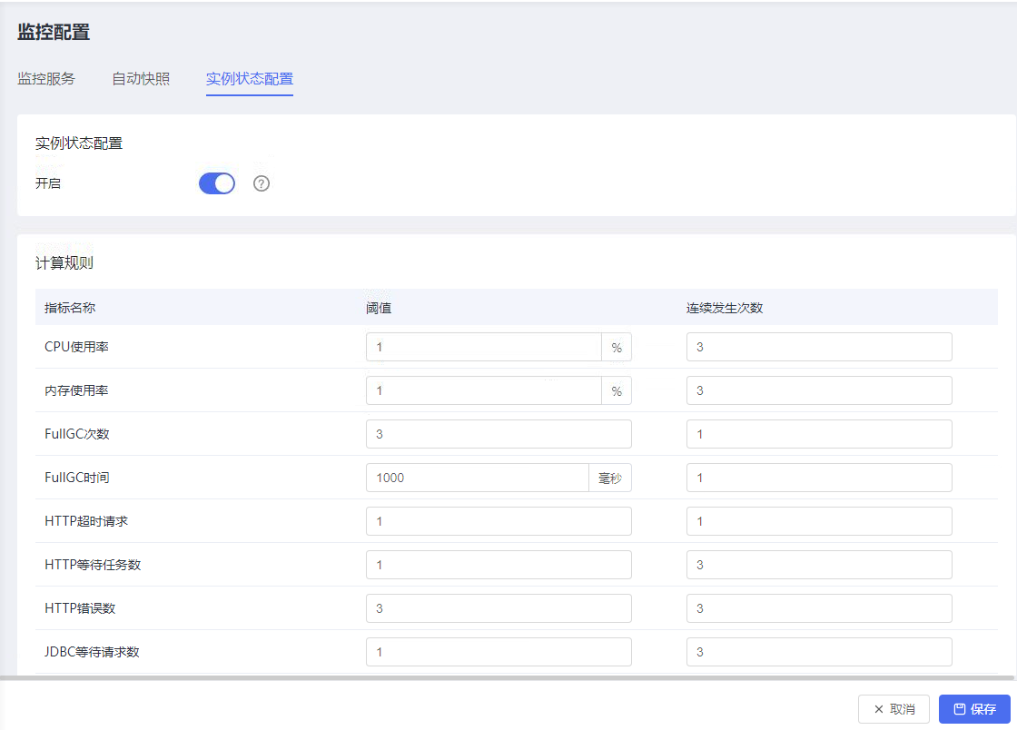
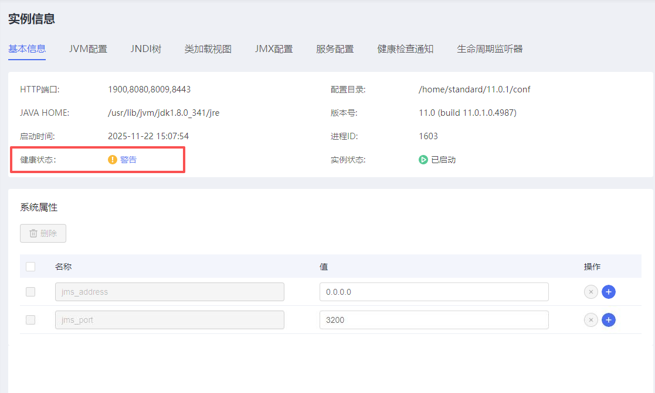
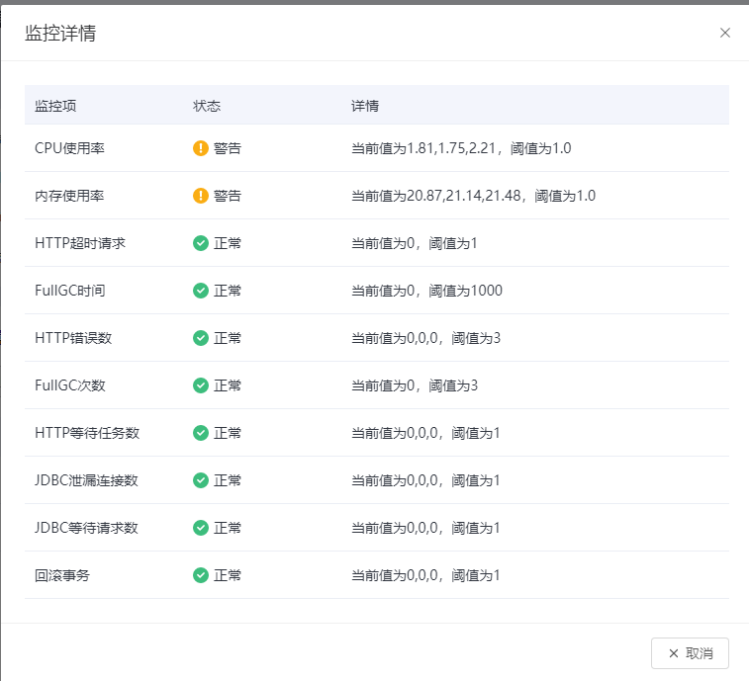
3入职后的主要工作 —— 需求详细展示
一、新增实例健康度功能
1. 功能概述
可以实时监控实例的健康状态，从 CPU使用率、内存使用率、FullGC次数、FullGC时间、HTTP超时时间、HTTP等待任务数、HTTP错误数、JDBC 等待请求数、JDBC泄露连接数、回滚事务。多个维度评分，按照评分将实例分为 Health、Warning、Fault 三种健康度、并给出一个综合健康度。
2. 功能详细说明
用户可以在监控配置 -> 实例状态配置中配置监控规则，并开启、在实例信息详情页中会展示当前实例的总体健康状态，点击可展示其详细信息。

Slide 7
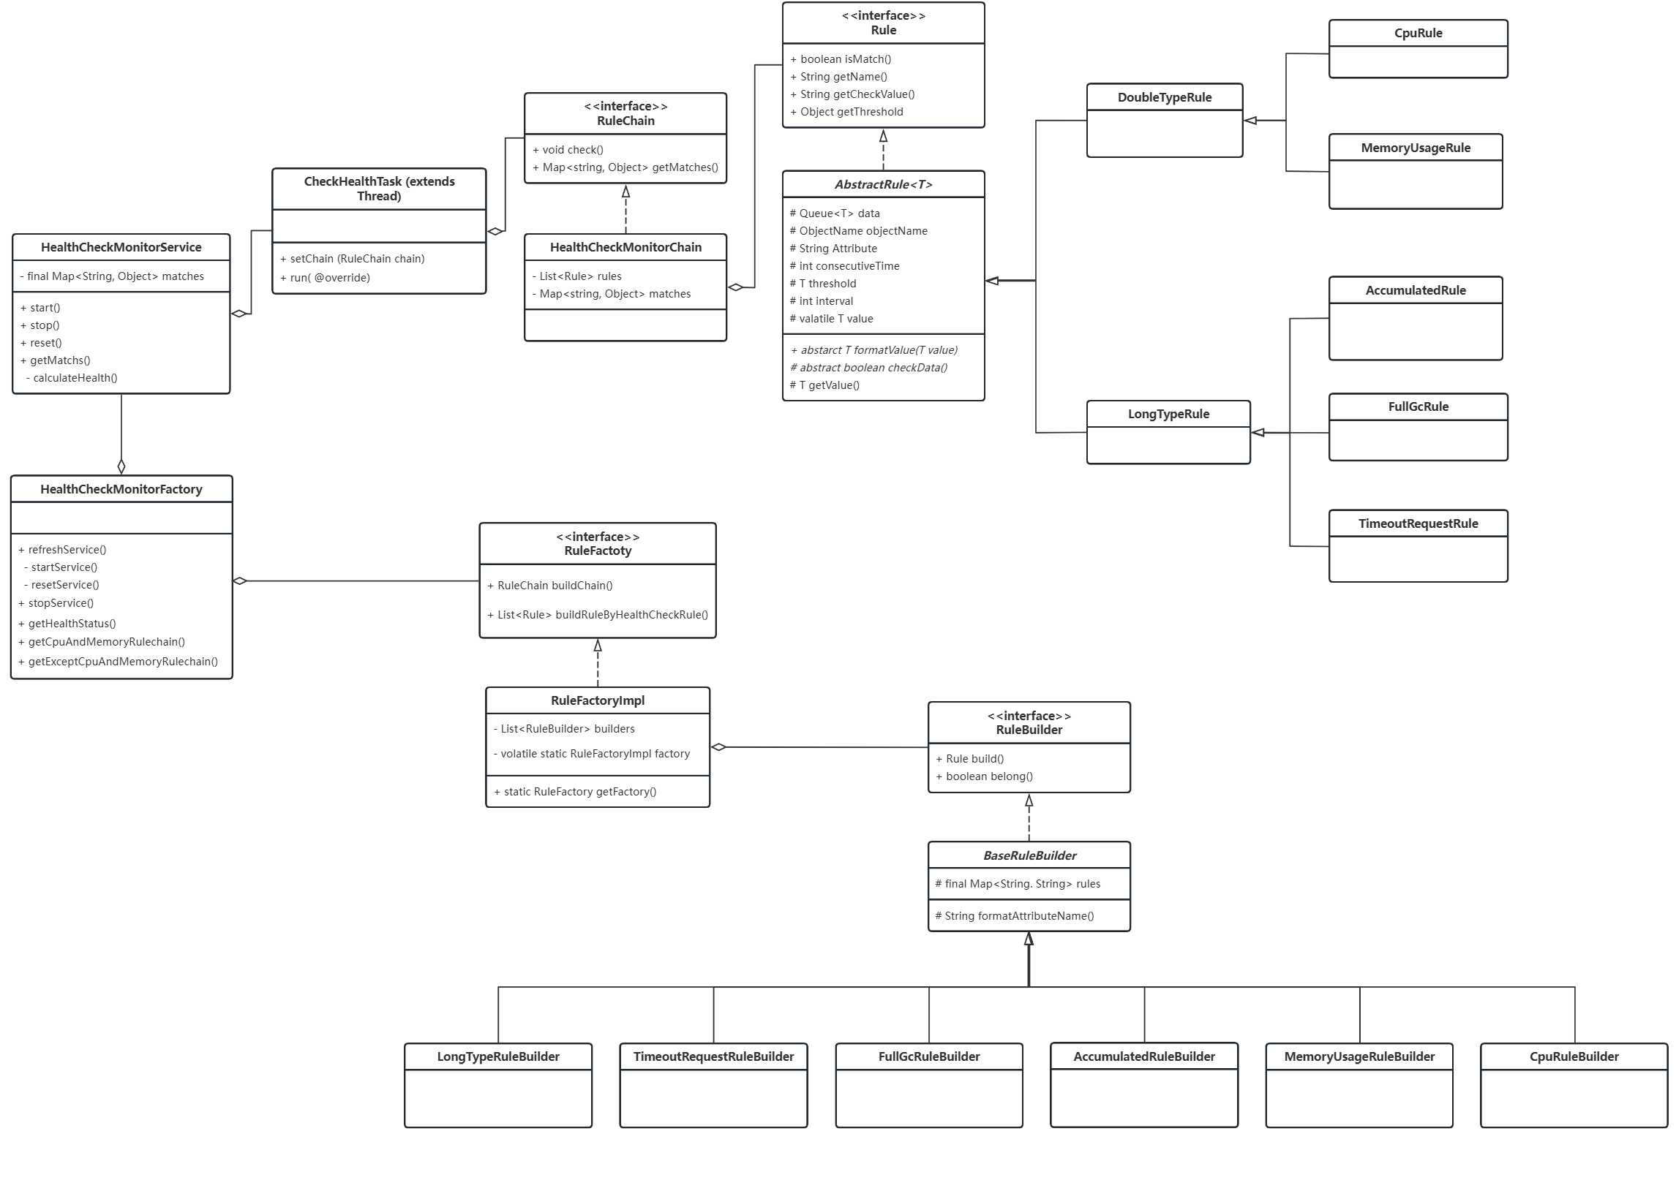
3入职后的主要工作—— 需求详细展示
一、新增实例健康度功能
3. 功能整体设计
核心亮点：
使用工厂模式+建造者模式+责任链模式+模板方法模式完成，整体架构符合高内聚低耦合,易扩展，易维护，可配置性强。符合开闭原则、单一职责原则等软件设计原则。

Slide 8
3入职后的主要工作—— 需求详细展示
一、新增实例健康度功能
3. 功能整体设计
1）服务管理层：
设计 HealthCheckMonitorService 负责健康检查的核心状态管理（启动、停止、重置、获取匹配结果），内部维护 matches 存储检测结果。 HealthCheckMonitorFactory 作为服务工厂，统一管理服务的生命周期（刷新、启动、停止）和健康状态获取，并提供获取特定规则链（如 CPU/内存规则链、异常规则链）的方法。
好处
单一职责：服务与工厂分离，服务专注状态与执行，工厂负责创建与生命周期管理。
集中管理：通过工厂统一控制服务实例，便于全局配置与资源控制。
扩展性：新增健康检查维度只需扩展工厂方法，不影响核心服务逻辑。

Slide 9
3入职后的主要工作—— 需求详细展示
一、新增实例健康度功能
3. 功能整体设计
2）规则链与任务执行层：
设计 CheckHealthTask 继承 Thread，作为独立执行单元，通过 setChain 注入 RuleChain 并在 run 中执行检查。 RuleChain 是责任链接口，定义 check() 和 getMatches()。 HealthCheckMonitorChain 是其实现，内部维护一组 Rule 规则，按顺序执行，并将各规则匹配结果汇总到 matches。
好处
异步执行：检查任务独立线程运行，避免阻塞主流程。
责任链模式：规则按链式顺序执行，解耦规则之间的依赖，新增/删除规则不影响整体结构。
结果聚合：HealthCheckMonitorChain 统一收集所有规则匹配结果，便于上层一次性获取完整健康状态。

Slide 10
3入职后的主要工作—— 需求详细展示
一、新增实例健康度功能
3. 功能整体设计
3）规则抽象与构建层：
设计
AbstractRule 为模板方法基类，封装了规则共有的属性（队列、MBean、属性、阈值、间隔等）和抽象方法（checkData、formatValue、getValue）。 RuleFactory 接口定义规则链与规则列表的构建方法，RuleFactoryImpl 通过组合多个 RuleBuilder 来动态构建规则链。 BaseRuleBuilder 及其子类（如 LongTypeRuleBuilder）采用建造者模式，逐步构建具体规则（如 CpuRule、MemoryUsageRule、FullGcRule 等）。
好处
模板方法模式：AbstractRule 将通用逻辑（如数据获取、阈值比较、连续次数判断）固化，子类只需实现特定类型的格式化与检查，减少重复代码。
工厂+建造者结合：RuleFactory 屏蔽规则链的复杂构建过程，RuleBuilder 支持灵活配置不同规则，便于扩展新规则类型。

Slide 11
3入职后的主要工作—— 需求详细展示
一、新增实例健康度功能
3. 功能整体设计
4）具体规则实现层：
设计
各具体规则继承 AbstractRule，实现特定资源类型的数据采集与健康判断逻辑。例如 CpuRule 获取 CPU 使用率，FullGcRule 检测 Full GC 频率。
好处
开闭原则：新增健康检查指标（如磁盘使用率、网络延迟）只需新增一个 AbstractRule 子类及对应 Builder，无需修改现有规则链与调度逻辑。
类型安全：通过泛型 AbstractRule<T> 明确规则处理的数据类型（如 Double、Long），避免类型转换错误。
复用性：同一类规则（如所有数值阈值型规则）可复用 AbstractRule 的通用算法逻辑。

Slide 12
3.1 主要工作成果
一、主要工作成绩
各个版本各个模块及子组件的需求均有所涉及，对于各模块都有一定的熟悉程度。
独立承担了部署应用增加附加类库属性，从需求到测试的相关工作。对于核心应用部署，及其类加载流程有一定的了解。
AppGuard日志模块，切换日志框架后，对功能做了优化，后续如需要切换其他日志框架只需要替换pom依赖即可
二、工作改进总结
加深产品宏观理解：对于产品的整体熟悉程度还不够，导致在工作中出现重复造轮子的情况。实际上产品上已经有相关的工具类。
保持严谨、注意细节：对于工作产出需要保持高度的严谨，细节可能注意的不到位。工作中出现过，代码规范不符合原有风格，修改相关Bug问题后没有注意修改代码引起的其他场景可能会出现问题等。
充分沟通、充分理解需求：对于相关需求一定要进行充分的沟通，把每一个细节都理解透。否则会导致出现，工作产出与需求不符合的情况。

Slide 13
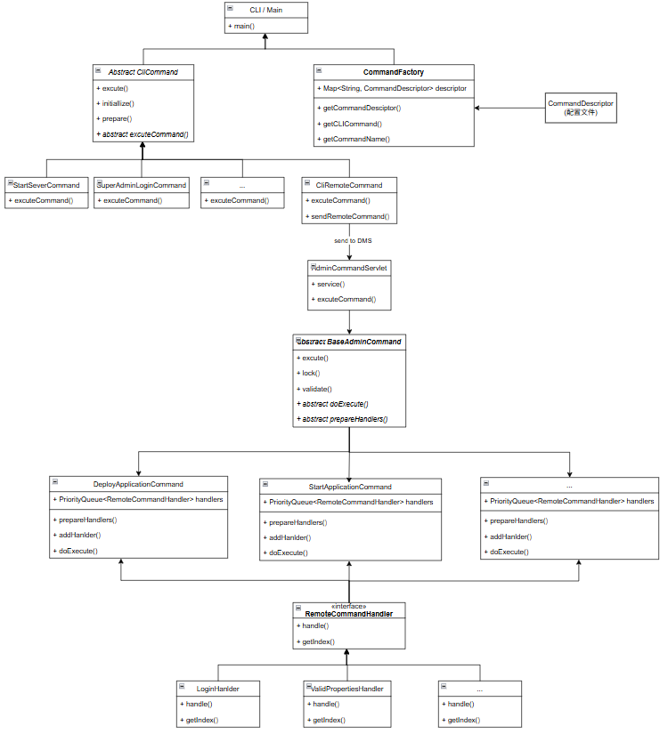
3.2 产品知识掌握情况
一、命令行 CLI 模块
概述:
CLI 模块是指提供命令交互方式来管理和操作系统。一个良好的 CLI 框架能够显著降低运维复杂度，提升系统的可控性。
整体框架说明：
该框架分为：入口与对象创建层、命令抽象与远程适配层、核心业务逻辑骨架层、具体命令与处理器编排层、具体处理器实现层。
整体上，该设计通过 分层抽象 + 工厂解耦 + 责任链拆分，实现了：
高扩展性：新增命令、新增处理步骤几乎不修改原有代码。
高可维护性：每个类职责清晰，流程统一。
统一管理：本地 CLI 与远程管理共享相同的命令模型，便于统一监控与控制。
灵活的执行顺序控制：通过优先级队列，命令内部步骤可动态排序，无需硬编码。

Slide 14
3.2 产品知识掌握情况
一、命令行 CLI 模块
第一层：入口与对象创建层 (CLI / Main & CommandFactory)
设计总结：
统一入口：CLI / Main 是程序的唯一入口点。
工厂模式：CommandFactory 负责根据 CommandDescriptor（配置文件）来创建具体的命令对象。它维护了一个 Map，将命令字符串映射到具体的类描述符。
设计好处：
解耦：主程序不需要知道具体有哪些命令类，只需要通过工厂获取。
配置驱动：通过外部配置文件（CommandDescriptor）管理命令，意味着增加新命令可能只需要修改配置或注册，而不需要修改核心启动代码，符合开闭原则。
集中管理：所有的命令创建逻辑集中在一处，便于维护。

Slide 15
3.2 产品知识掌握情况
一、命令行 CLI 模块
第二层：命令抽象与远程适配层 (Abstract CliCommand & CliRemoteCommand)
设计总结：
模版方法模式 ：Abstract CliCommand 定义了所有命令的标准接口（execute, initialize, prepare），及执行流程。
本地与远程分离：设计了具体的命令如 StartServerCommand（本地执行）和 CliRemoteCommand（远程执行）。
远程桥接：CliRemoteCommand 通过 sendRemoteCommand() 将请求发送给 AdminCommandServlet，实现了本地 CLI 到远程服务器的通信。
设计好处：
统一接口：无论本地执行还是远程执行，上层调用者看到的都是统一的 execute() 接口，屏蔽了底层实现的复杂性。
分布式能力：系统天然支持远程管理。本地 CLI 可以作为一个代理，将繁重的管理任务转发给服务器端的 Servlet 处理。

Slide 16
3.2 产品知识掌握情况
一、命令行 CLI 模块
第三层：核心业务逻辑骨架层 (Abstract BaseAdminCommand)
设计总结：
模板方法模式 ：Abstract BaseAdminCommand 定义了执行一个管理任务的标准流程：
lock() (加锁，防止并发冲突)
validate() (参数校验)
prepareHandlers() (准备处理器)
doExecute() (执行具体业务逻辑，由子类实现)
设计好处：
流程标准化：强制所有管理命令都必须经过“校验 -> 准备 -> 执行”的过程，避免了代码重复，保证了系统的安全性（如校验和锁）。
逻辑复用：通用的逻辑（如加锁、校验）在父类实现，子类只需关注具体的业务逻辑 (doExecute)。

Slide 17
3.2 产品知识掌握情况
一、命令行 CLI 模块
第四层：具体命令与处理器编排层 (DeployApplicationCommand 等)
设计总结：
责任链模式：具体的命令类（如 DeployApplicationCommand）内部持有一个 PriorityQueue<RemoteCommandHandler>（优先级队列）。
任务分解：复杂的命令（如部署应用）被分解为多个小的处理步骤（Handlers）。
执行流程：在 doExecute() 中，命令会遍历这个处理器队列，依次调用它们的 handle() 方法。
设计好处：
高内聚低耦合：将一个庞大的部署逻辑拆分成多个小的 Handler（如登录、校验属性、上传文件等），每个 Handler 只负责一件事。
灵活编排：使用 PriorityQueue 意味着可以通过 getIndex() 控制处理器的执行顺序。如果需要调整流程，只需调整 Handler 的优先级或增删 Handler，而不需要重写整个命令类。
易于测试：每个 Handler 都是独立的单元，非常容易进行单元测试。

Slide 18
3.2 产品知识掌握情况
一、命令行 CLI 模块
第五层：具体处理器实现层 (RemoteCommandHandler)
设计总结：
接口定义：RemoteCommandHandler 定义了处理器的标准行为 handle()。
具体实现：如 LoginHandler（处理登录逻辑）、ValidPropertiesHandler（处理属性校验）。
设计好处：
极致复用：LoginHandler 可以被多个不同的命令（如部署命令、启动命令）复用，因为它们都需要先登录。
扩展性强：如果需要在所有命令执行前增加一个“审计日志”功能，只需编写一个新的 AuditHandler 并将其加入队列即可，无需修改现有命令代码。

Slide 19
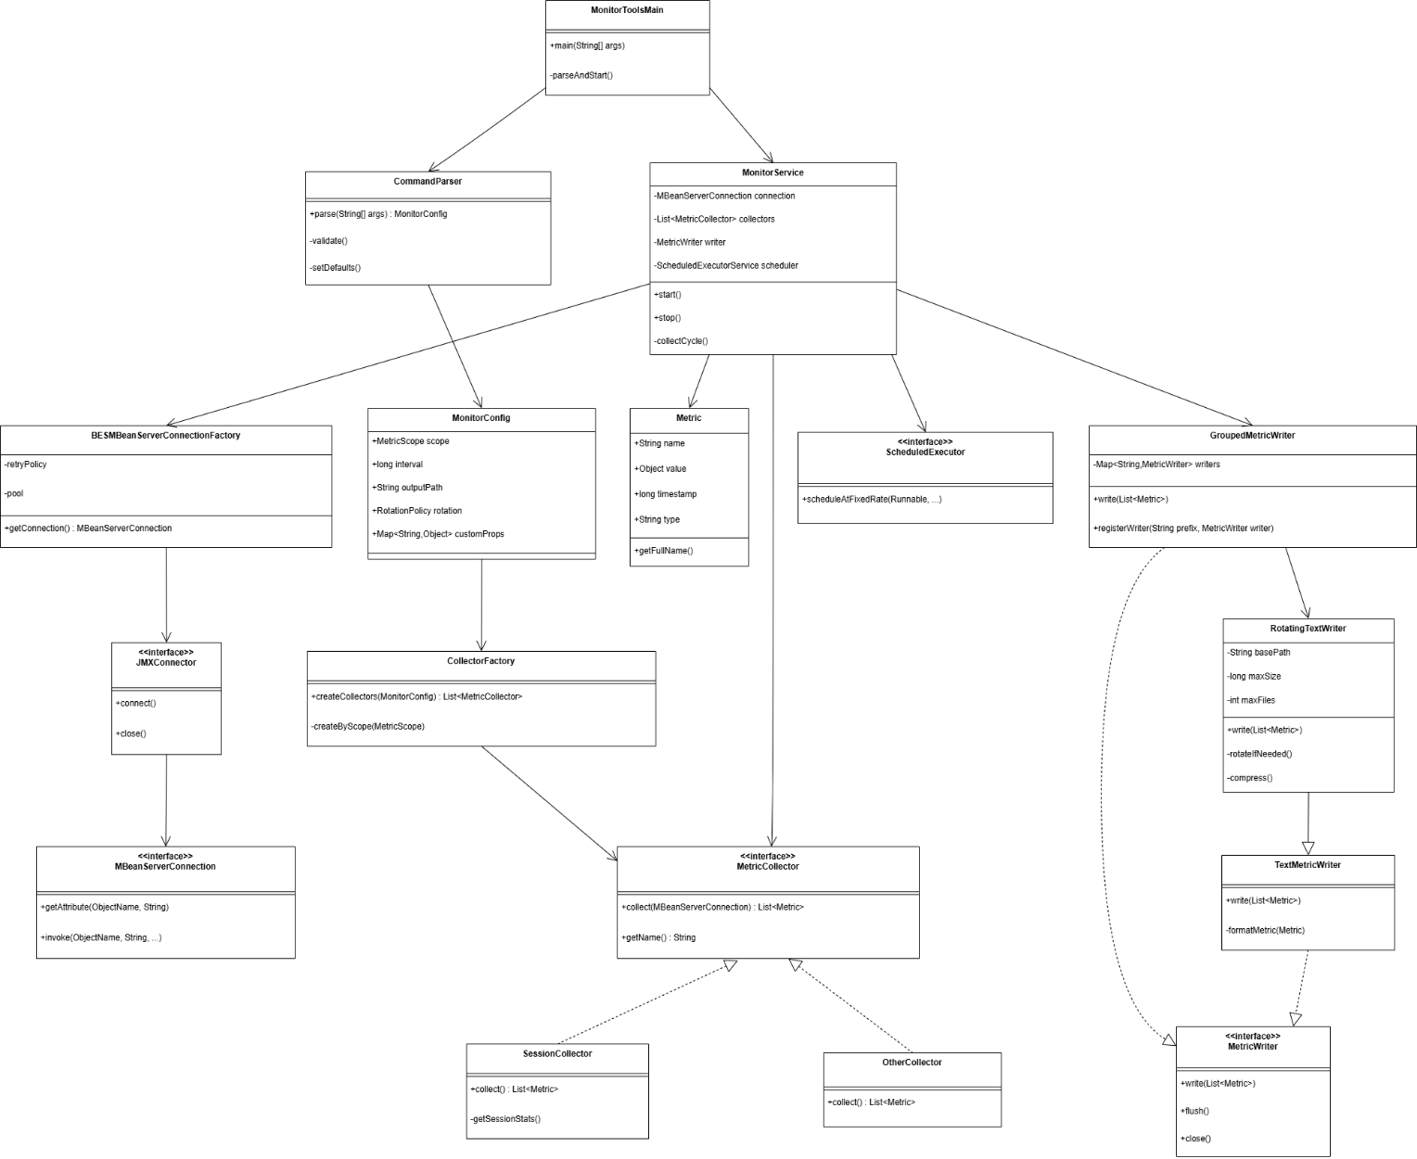
3.2 产品知识掌握情况
二、监控模块
概述:
监控模块是 BESAPP Server 应用服务器中负责采集、聚合、存储应用运行指标的子模块，通过 JMX 技术获取目标 JVM 内部数据，并以插件化方式扩展指标类型，最终将指标按类型分组写入本地文件，支持文件轮转与压缩。
整体框架说明：
该框架分为：入口层、配置层、连接层、采集层、数据模型层、写入层、服务层。
优势：
分层清晰：配置、调度、连接、采集、输出各层职责明确，降低耦合度
高可扩展性：通过接口和工厂模式，新增采集器或输出器无需修改核心代码。
易测试：各组件依赖接口，可方便地使用 Mock 进行单元测试。
灵活组装：通过 GroupedMetricWriter 等组合模式，支持复杂输出路由需求。

Slide 20
3.2 产品知识掌握情况
二、监控模块
第一层：入口层
MonitorToolsMain
功能: 系统主入口，解析命令行参数并启动监控服务
作用: 负责初始化整个监控系统，读取配置并创建核心服务组件
特点: 支持不同的监控模式和参数设置，如监控间隔、输出路径等
CommandParser
功能: 命令行参数解析器
作用: 解析用户输入的命令行参数，转换为系统配置
特点: 支持多种参数格式，提供参数验证和默认值处理

Slide 21
3.2 产品知识掌握情况
二、监控模块
第二层：配置层
MonitorConfig
功能: 监控系统配置模型
作用: 存储和提供系统各组件所需的配置信息
特点: 包含监控目标、间隔、输出路径、轮转策略等配置参数
CollectorFactory
功能: 采集器工厂
作用: 根据配置创建和管理不同类型的指标采集器
特点: 支持动态创建采集器，根据配置的监控范围选择适当的采集器

Slide 22
3.2 产品知识掌握情况
二、监控模块
第三层：连接层
JMX连接工厂 (BESMBeanServerConnectionFactory)
功能: JMX连接创建和管理
作用: 创建和维护与目标Java应用的JMX连接
特点: 支持连接重试、自动重连和连接池管理
JMXConnector
功能: JMX连接器
作用: 提供与远程JVM通信的能力
特点: 封装底层JMX连接细节，处理连接异常
MBeanServerConnection
功能: MBean服务连接
作用: 提供访问远程MBean属性和操作的能力
特点: 是所有采集器获取指标数据的基础

Slide 23
3.2 产品知识掌握情况
二、监控模块
第四层：采集层
MetricCollector (接口)
功能: 采集器接口规范
作用: 定义所有采集器必须实现的方法
特点: 包含采集、分组和格式化等核心功能
SessionCollector
功能: 会话指标采集器
作用: 采集Tomcat等容器的会话相关指标
特点: 监控活跃会话数、过期会话数等关键指标
第五层：数据模型层
Metric
功能: 指标数据模型
作用: 封装单个指标的名称和值
特点: 采用"类型.上下文.指标"的命名规范，支持各种数据类型

Slide 24
3.2 产品知识掌握情况
二、监控模块
第六层：写入层
MetricWriter (接口)
功能: 写入器接口规范
作用: 定义所有写入器必须实现的方法
特点: 提供数据持久化的统一接口
GroupedMetricWriter
功能: 分组写入器
作用: 根据指标前缀将指标分组，并交给不同的写入器处理
特点: 支持动态创建和注册写入器，实现指标分类存储
TextMetricWriter
功能: 文本写入器
作用: 将指标以文本格式写入文件
特点: 支持多种文本格式，处理文件创建和写入操作
RotatingTextWriter
功能: 轮转文本写入器
作用: 在文本写入器基础上增加文件轮转功能
特点: 根据文件大小或时间自动轮转文件，支持压缩和保留策略

Slide 25
3.2 产品知识掌握情况
二、监控模块
第七层：服务层
MonitorService
功能: 监控核心服务
作用: 协调整个监控流程，是系统的中枢
特点: 管理采集器和写入器生命周期，调度定期采集任务
ScheduledExecutor
功能: 任务调度器
作用: 按指定间隔调度采集任务
特点: 支持定时任务、延迟执行和异常处理

Slide 26
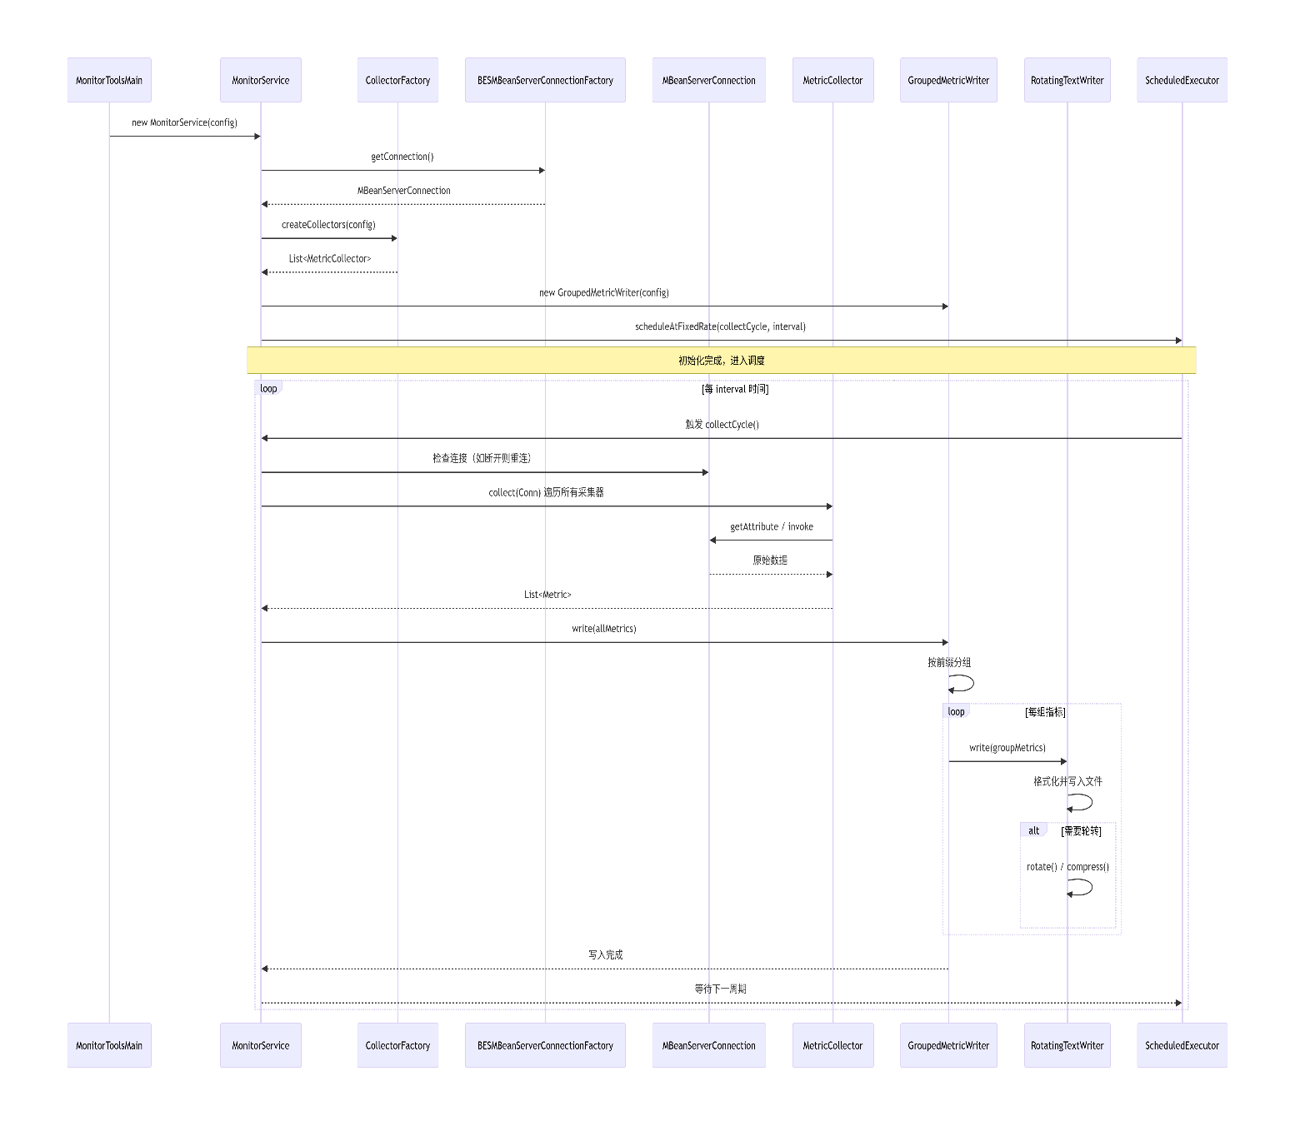
3.2 产品知识掌握情况
二、监控模块
流程说明：
初始化阶段：MonitorToolsMain 创建 MonitorService，后者建立 JMX 连接、创建采集器、初始化写入器，并启动调度器。
采集阶段：调度器周期性调用 collect，MonitorService 依次调用每个采集器，通过 MBeanServerConnection 获取指标并转换为 Metric 列表。
写入阶段：所有 Metric 传给 GroupedMetricWriter，分组后由对应的 RotatingTextWriter 写入文件，必要时执行轮转压缩。
循环持续直到服务停止。

Slide 27
3.2 产品知识掌握情况——其他产品
入职以来的用到的产品知识掌握情况，其他产品知识了解情况
1、对BES MQ有些微了解，在修复连接器应用的相关 Bug 中，有接触。
2、对于 License Manager 有些微了解，在修复 License 相关 Bug 中对接过。

Slide 28
3.3 制度遵守
对内部协作组织架构的了解情况，工作规范要求的执行情况，工作流程执行的情况
1. 了解公司现有产品、研发和测试团队的协同开发流程；
2. 平时都是严格遵守公司考勤制度，没有补卡、缺勤过。
3. 严格遵守公司研发制度，包括 Git 分支规范、代码规范、工时制度以及日报和周报制度。

Slide 29
4、工作的规划/展望
后面3-6个月的工作计划，对后续个人发展的规划
1.产品方面：继续深入使用并理解公司 BES 产品，同时完成领导安排的其他产品学习任务，确保熟练掌握产品的各项功能。
2.技术方面：围绕公司产品，深入钻研技术，理解其底层技术原理与细节，力求将产品做到极致。参与技术创新，提出可能的优化方案或新功能。
3.项目与协作方面：加强与其他部门（如测试、产品等）的协作，确保项目顺利推进，提升团队的整体工作效率。
4.自我提升：积极参与AI相关技术的学习与应用，提升自己的技术深度与广度，同时也关注软技能的发展，提升沟通与项目管理能力。

Slide 30
5、对公司和部门的意见和建议
非常感恩公司和领导的信任，给我提供了这个宝贵的机会。加入公司已有五个月，我对公司文化和部门团队氛围深感欣慰，并且对工作内容逐步熟悉。
以下是我个人的一些小建议，提的不对，请见谅：
（1）是否可以加强公司AI相关产品的建设。
当前科技发展日新月异，我们目前公司内网的AI产品，我个人用下来的感觉是还比较稚嫩。网络上有一个词“古法编程”比较适合形容我们目前的工作方式。但外边的AI产品已经更新换代了好几轮。比如 Cursor、Claude Code、包括最近比较火的 OpenClaw等。我平时个人用下来能很明显的能感觉到对于工作效率的提升是非常夸张的。希望公司能够加强AI相关产品的建设。
（2）是否可以搭建公共测试环境
在之前的公司里，基本上都有类似于开发测试环境、SIT测试环境、UAT测试环境等。目前我们公司是每个人都用自己的测试环境，这在某些方面确实提供了遍历，比如不会出现多个人测试需要排队的情况，但是相应的也有一些弊端，比如一个问题，为了在本地进行复现，需要自己搭建环境，涉及数据库的也需要自己搭建，并且构造数据。能否构建公共测试环境呢。
（3）对部门的工作模式相关提议
我们目前是没有按照模块负责的管理的。目前的工作模式基本是根据个人的工作内容量来分配任务的，比如当前某个人工作内容完成的差不多了，就会优先给他安排新的任务。是否可以根据模块划分负责人呢？工作任务优先根据模块划分，如实在模块内容比较多再进行协调，在我的感觉里这样可以大大增加工作效率。现在可能会出现可能改动比较小，但是因为不熟悉那个模块而需要花费大量的时间。
非常感觉公司提供的这次机会、上面都是我自己个人的不成熟看法，一定会存在错误、不客观、片面的看法。请大家包容！谢谢大家。

